Slide 1
ЗАДАНИЕ №2 АЛГОРИТМ РЕШЕНИЯ
Зиппа Светлана Александровна, учитель географии
МБОУ «Гимназия №40», Барнаул

Slide 2
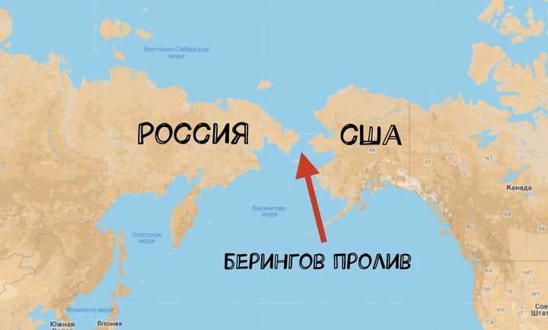
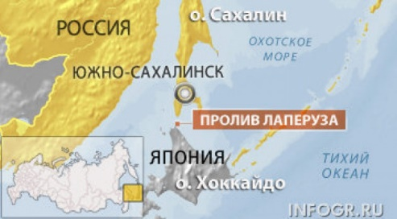
ГРАНИЦЫ РОССИИ
Сухопутные
Морские
Норвегия
США
Финляндия
Эстония
Латвия
Одна из стран, с которой РФ имеет общую границу, является США. Напишите название пролива, по которому проходит граница
Литва
Польша
Белоруссия
Украина
ЯПОНИЯ
Абхазия
Южная Осетия
Курильские острова
Грузия
Азербайджан
Казахстан
По акватории _______ пролива проходит морская граница России с Японией: он разделяет российский остров Сахалин от японского острова Хоккайдо.
В проливе Лаперуза проходит Государственная морская граница между РФ и ___________.
Китай
Монголия
КНДР
Согласно международному праву территориальные воды составляют 12 морских миль

Slide 3
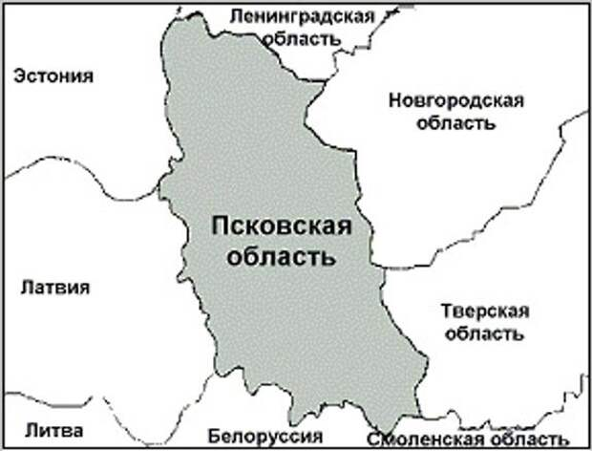
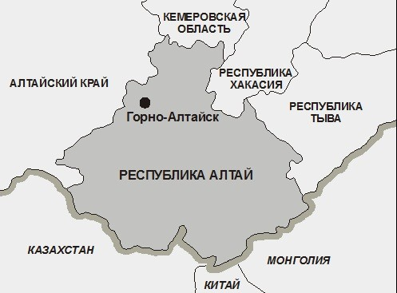
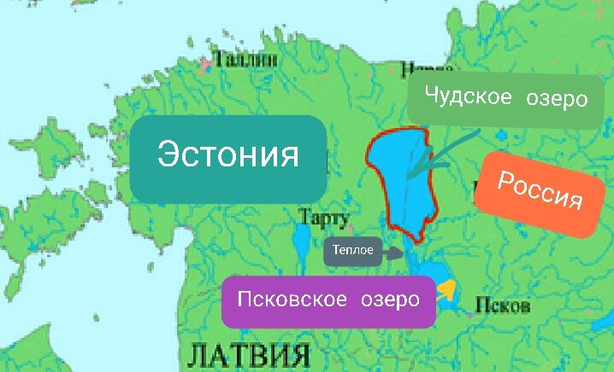
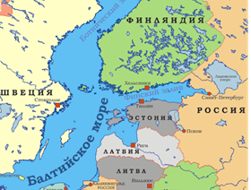
Какой субъект РФ имеет общую государственную границу сразу с тремя европейскими странами?
Какой субъект РФ имеет общую государственную границу сразу с тремя азиатскими странами?
В _______________ заливе проходит морская граница России с Финляндией и Эстонией.
В Финском заливе проходит Государственная морская граница РФ с Финляндией и________
По акваториям Финского залива и Чудского озера проходит Государственная граница Российской Федерации с________________

Slide 4
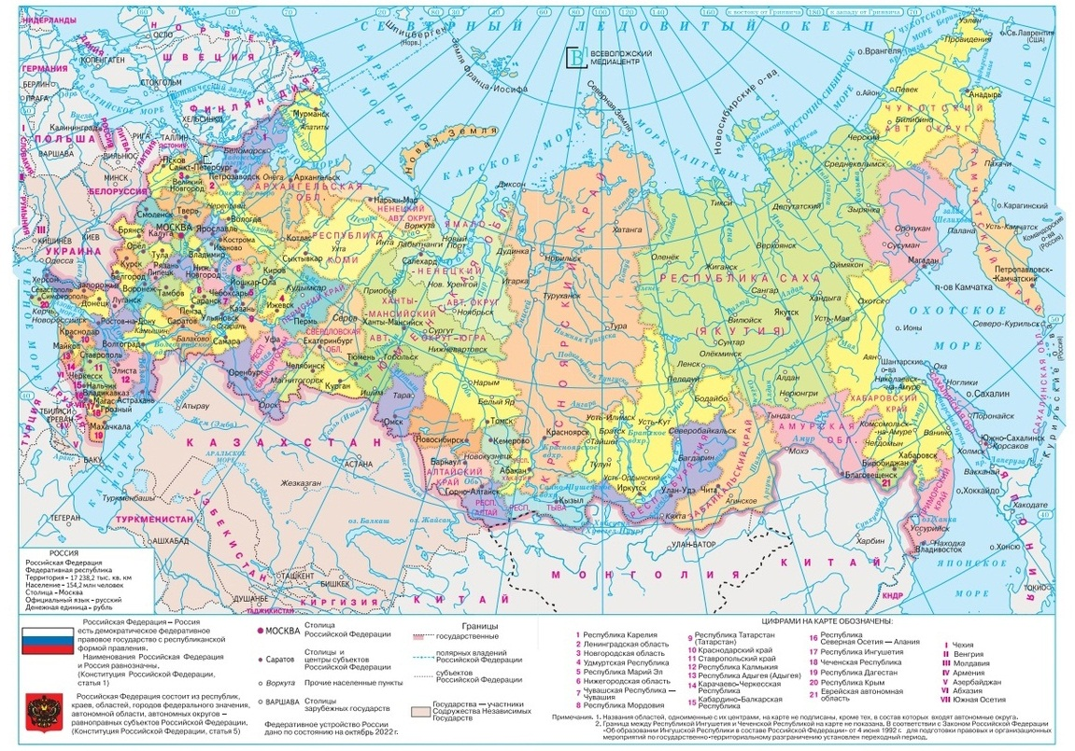
Напишите название области РФ, которая имеет общую сухопутную границу с Белоруссией и Украиной.
Калининградская область имеет выход к государственной границе РФ с Польшей и _________________.
Одним из приграничных субъектов РФ является Республика Тыва, которая имеет выход к государственной границе РФ с _______________.
Напишите название субъекта РФ, который имеет общую сухопутную границу с Норвегией и Финляндией
Напишите название республики РФ, которая имеет общую сухопутную границу с Грузией и Азербайджаном

Slide 5
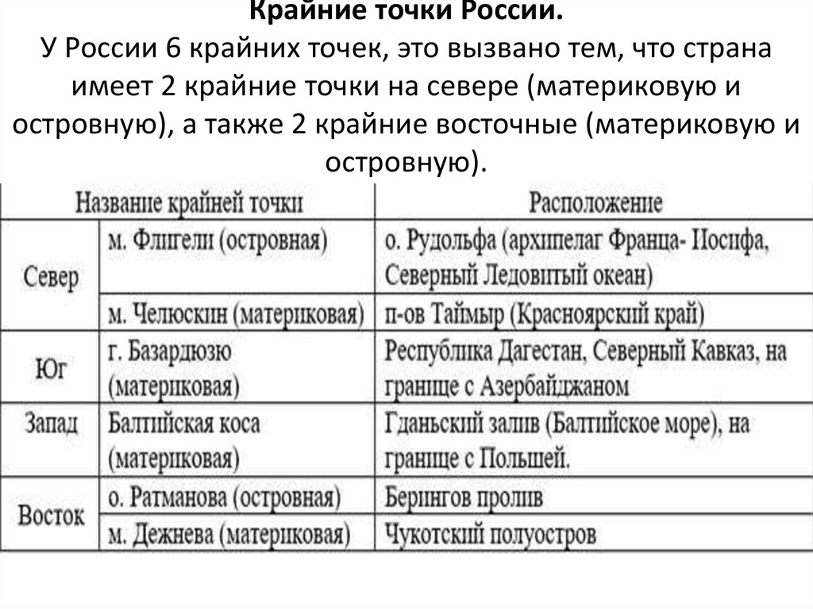
Чукотский А.О
Крайняя южная неименованная точка России в районе г. Базардюзю находится на границе РФ с ___________. Азербайджан
Крайняя южная неименованная точка России в районе г. Базардюзю находится на границе РФ с Азербайджаном на территории Республики ________________.Дагестан
Крайняя островная восточная точка России находится на острове Ратманова в Беринговом проливе, где проходит Государственная морская граница РФ с ___________.США
На границе с какой европейской страной располагается крайняя западная точка РФ?__________________
На территории какого субъекта Российской Федерации находится крайняя северная материковая точка нашей страны?
На территории какого субъекта Российской Федерации находится крайняя восточная точка нашей страны?

Slide 6
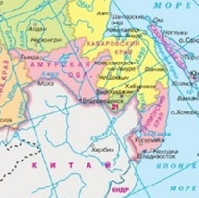
Укажите название архипелага, который лежит между Баренцевым и Карским морями.
Напишите название субъекта РФ, берега которого омываются водами Карского моря и моря Лаптевых
Архипелаг-это группа островов
Напишите название субъекта РФ, берега которого омываются водами Берингово моря и Охотского моря
Напишите название края РФ, берега которого омываются водами Черного и Азовского морей----
КРАСНОДАРСКИЙ
ПРИРОДНЫЕ РУБЕЖИ - горы, равнины, реки, озёра
В пределах какой горной системы располагается крайняя южная точка РФ?
Одним из приграничных субъектов РФ является Еврейская АО, которая имеет выход к государственной границе РФ. По какой реке проходит граница с соседней страной?
Амур — река на Дальнем Востоке. Ее длина от слияния Шилки и Аргуни составляет 2824 км. Она протекает по территории России и границе России и __________.
Река Уссури — пограничная река России. По реке Уссури проходит часть Государственной границы России с________.

Slide 7
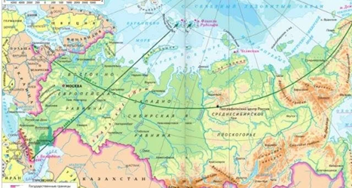
Восточная часть Государственной границы РФ с Казахстаном проходит по горам ___________.
Наиболее протяжённый участок Государственной границы РФ с Казахстаном пролегает по территории __________ равнины
Участок Государственной сухопутной границы РФ с Монголией проходит по горным хребтам Забайкалья, Алтая и ___________.
.

Slide 8
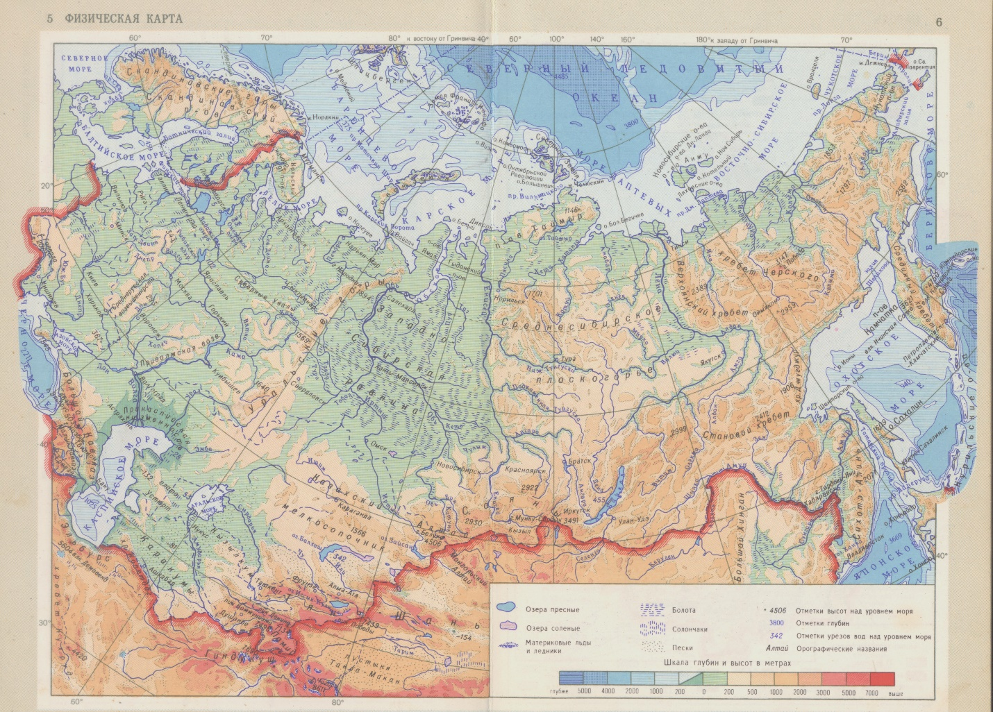
Береговая линия России сильно изрезана. Один из крупных полуостровов России — Ямал, омывается водами ________ моря.
Береговая линия России изрезана большим количеством полуостровов и заливов. Один из крупных заливов, омывающих территорию России — залив Шелихова, является частью акватории __________ моря.
Важной особенностью географического положения территории является наличие выхода к морю. Ростовская область имеет выход к_____морю АЗОВСКОЕ

Slide 9
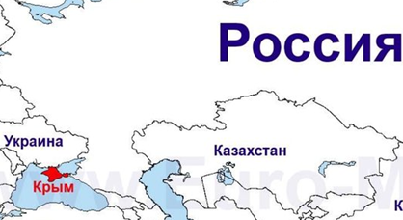
На территории какого субъекта Российской Федерации находится дельта реки Волги?
Сахалин — самый крупный остров России. Он отделен от материка ______ проливом.
К числу геостратегических территорий Российской Федерации — территорий, имеющих особое значение для обеспечения устойчивого социально- экономического развития, территориальной целостности и безопасности России, относятся субъекты РФ, характеризующиеся эксклавным положением. К числу таких регионов относится Республика .

